Slide 1
Bölüm 8 – Nesne-Tabanlı Programlama
Outline
- Önceki dersi tekrar
- Giriş
- Sınıf Temelleri
- Örnek 1:Zamanı Gösteren Veri Tipini Sınıfla Tanımlama
- Sınıfın Erişim Alanları
- Kullanılan Nesnenin Üyelerine this Kalıbı ile Referans Verme
- Aşırı Yüklenmiş (Overloaded)Yapılandırıcılar Kullanmak
- Bir yapılandırıcıdan diğerini çağırmak
- Get Set Metodlarının Kullanımı
- Kompozisyon
- Çöp Toplayıcısı (Garbage Collection)
- Static Sınıf Üyeleri
- Final ile Tanıtılmış Değişkenler
- Paketler Oluşturma ve Erişim

Slide 2
Önceki Dersi Hatırlama !!
Nesne Tabanlı Programlamaya (NTP) ait 3 ana konu
  Kapsüllenme
  Miras
  Polimorfizm
Nesne Tabanlı Programlama da geçen ders öğrendiğimiz bazı terimler
  Sınıf
  Obje
  Bir sınıfı oluşturan yapılar
  Üye
  Sınıf örneği
  Gizlilik (kapsüllenme)
  Mesaj
  Alıcı
  Miras
  Hiyerarşi çeşidi
  Polimorfizm
  Geç bağlanma (late binding)

Slide 3
Giriş
Nesne- Tabanlı Programlama (OOP)
  Java da herşey sınıflar içinde tanımlanır.
  Bir sınıf ise ya API ‘ler tarafından tanımlıdır yada kullanıcı kendisi tanımlar
  Aslında Java da değişken tipi olarak
    İlkel veri tipleri (int, float..)
    Sınıftan türeyen veri tipleri vardır.
  Objeler
    Bir sınıftan türerler
    Veri (özellikleri-attributeleri) ve metodlar (davranışlar) kapsüllenir.
  Objelerin birbirleri ile iletişimi
    İyi tanımlanmış arayüzler (interfaceler) tarafından olur.

Slide 4
8.1 Giriş (devam)
Prosedürel programlama dili
  C dili örnektir.
  Harekete dayalı
  Fonksiyonlar programın birimleridir.
Nesneye dayalı programlama dili
  Java dili örnektir.
  Nesneye dayalı
  Sınıflar (classlar) programın birimleridir.
    Fonksiyonlar yada metodlar sınıfların içinde kapsüllenir.

Slide 5
8.1 Giriş (devam)
Bu bölümde
  Objeleri (nesneleri) nasıl oluşturacağız
  Ve onları nasıl kullanacağımızı öğreneceğiz.

Slide 6
Sınıf Temelleri
Sınıf içinde tanımlanan metot ve değişkenlere, sınıfın üyeleri denir.
Java sınıfları bir main() metoduna sahip olmak zorunda değildir.
Eğer o sınıf programın başlangıcı ise o zaman bir tane main metodu tanımlanır.
Appletlerde ise main metoduna ihtiyaç duyulmaz.

Slide 7
Basit Sınıf
class Kutu {
double en;
double boy;
double yukseklik;
}
Kutu sandik = new Kutu();
Kutu sandik → nesnenin referansını bildirir.
sandik= new Kutu() → bir kutu nesnesi oluşturulur.

Slide 8
New Komutu
New komutu: Bellekte bir nesne için dinamik olarak yer ayırır.
Run-time zamanında olur.
Basit tipler için nesne oluşturulmaz.Böylece bu tipteki değişkenler daha verimli çalışırlar.

Slide 9
8.2 Örnek 1:Zamanı Gösteren Veri Tipini Sınıfla Tanımlama
Time1 ve TimeTest adında iki sınıfımız var.
  Time1.java, Time1 sınıfını gösteriyor.
  TimeTest.java, TimeTest sınıfını gösteriyor.
  public tanıtılmış sınıflar mutlaka ayrı dosyalarda tanıtılmalıdır.
  Time1 sınıfı kendi başına çalıştırılamaz.
    main metodu yok
    main metodunu içeren sınıf olan TimeTest sınıfı, Time1 objesini oluşturur ve kullanır.

Slide 10
Time1.java
Line 5
Time1 (subclass) extends superclass java.lang.Object
Lines 6-8 private variables
Lines 12-15
Time1 constructor then invokes method setTime
Line 19 public methods
Lines 19-24
Method setTime sets private variables according to arguments
1 // Fig. 8.1: Time1.java
2 // Time1 class declaration maintains the time in 24-hour format.
3 import java.text.DecimalFormat;
4
5 public class Time1 extends Object {
6 private int hour; // 0 - 23
7 private int minute; // 0 - 59
8 private int second; // 0 - 59
9
10 // Time1 constructor initializes each instance variable to zero;
11 // ensures that each Time1 object starts in a consistent state
12 public Time1()
13 {
14 setTime( 0, 0, 0 );
15 }
16
17 // set a new time value using universal time; perform
18 // validity checks on the data; set invalid values to zero
19 public void setTime( int h, int m, int s )
20 {
21 hour = ( ( h >= 0 && h < 24 ) ? h : 0 );
22 minute = ( ( m >= 0 && m < 60 ) ? m : 0 );
23 second = ( ( s >= 0 && s < 60 ) ? s : 0 );
24 }
25
Time1 (subclass) extends superclass java.lang.Object (Chapter 9 discusses inheritance)
private variables (and methods) are accessible only to methods in this class
Time1 constructor creates Time1 object then invokes method setTime
Method setTime sets private variables according to arguments
public methods (and variables) are accessible wherever program has Time1 reference
Notes:
Object sınıfını bul (java.lang.Object) metodlarını göster.
Java.text.DecimalFormat bul ve örnekleri göster.

Slide 11
Time1.java
26 // convert to String in universal-time format
27 public String toUniversalString()
28 {
29 DecimalFormat twoDigits = new DecimalFormat( "00" );
30
31 return twoDigits.format( hour ) + ":" +
32 twoDigits.format( minute ) + ":" + twoDigits.format( second );
33 }
34
35 // convert to String in standard-time format
36 public String toStandardString()
37 {
38 DecimalFormat twoDigits = new DecimalFormat( "00" );
39
40 return ( (hour == 12 || hour == 0) ? 12 : hour % 12 ) + ":" +
41 twoDigits.format( minute ) + ":" + twoDigits.format( second ) +
42 ( hour < 12 ? " AM" : " PM" );
43 }
44
45 } // end class Time1

Slide 12
Örnek 1:Zamanı Gösteren Veri Tipini Sınıfla Tanımlama (devam)
Her Java sınıfı başka bir sınıfı miras alır.
  Time1 sınıfı java.lang.Object sınıfını miras alır (extend).
  Eğer bir sınıf tanımında extend sözcüğü yoksa o sınıf
    Kesinlikle Object sınıfını miras almıştır.
  Object Sınıfı
    Metotları
      Object clone()
      boolean equals(Object nesne)
      void finalize()
      String toString()
      Class getClas()
      int hashCode()
      void notify()
      ....

Slide 13
Örnek 1:Zamanı Gösteren Veri Tipini Sınıfla Tanımlama (devam)
Sınıf yapılandırıcısı ( constructor)
  Sınıf ismi ile aynı adı taşır.
  Sınıfa ait değişkenlerin ilk değerlerini verir.
  O sınıfa ait bir obje oluşturulacağı zaman otomatik olarak yapılandırıcı çağrılır.
  Parametre alabilir ama geriye değer döndürmez.
  Bir sınıf birden fazla yapılandırıcıya sahip olabilir.(overloading sayesinde)
  Time1 sınıfının yapılandırıcısı (satır 12-15)

Slide 14
Örnek 1:Zamanı Gösteren Veri Tipini Sınıfla Tanımlama (devam)
Sınıf yapılandırıcısı ( constructor)
  Eğer uygulamamıza herhangi bir yapılandırıcı koymazsak Java bu işlemi kendi otomatik olarak yapmaktadır.
  Varsayılan yapılandırcılar (parametresiz yapılandırcılar,default constructor veya “no-args” constructor) içi boş bir yordam olarak düşünülebilir
  Eğer kendimiz yapılandırıcı yazarsak, Java bizden varsıyılan yapılandırıcı desteğini çekecektir.
  Kendimize ait özel yapılandırıcılar tanımlarsak Java’ya
  "Ben ne yaptığımı biliyorum, lütfen karışma" demiş oluruz.

Slide 15
TimeTest1.java
Line 9
Declare and create instance of class Time1 by calling Time1 constructor
Lines 12-26 TimeTest1 interacts with Time1 by calling Time1 public methods
1 // Fig. 8.2: TimeTest1.java
2 // Class TimeTest1 to exercise class Time1.
3 import javax.swing.JOptionPane;
4
5 public class TimeTest1 {
6
7 public static void main( String args[] )
8 {
9 Time1 time = new Time1(); // calls Time1 constructor
10
11 // append String version of time to String output
12 String output = "The initial universal time is: " +
13 time.toUniversalString() + "\nThe initial standard time is: " +
14 time.toStandardString();
15
16 // change time and append updated time to output
17 time.setTime( 13, 27, 6 );
18 output += "\n\nUniversal time after setTime is: " +
19 time.toUniversalString() +
20 "\nStandard time after setTime is: " + time.toStandardString();
21
22 // set time with invalid values; append updated time to output
23 time.setTime( 99, 99, 99 );
24 output += "\n\nAfter attempting invalid settings: " +
25 "\nUniversal time: " + time.toUniversalString() +
26 "\nStandard time: " + time.toStandardString();
27
Declare and create instance of class Time1 by calling Time1 constructor
TimeTest1 interacts with Time1 by calling Time1 public methods

Slide 16
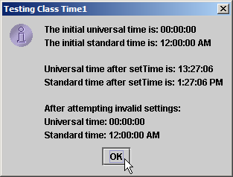
TimeTest1.java
28 JOptionPane.showMessageDialog( null, output,
29 "Testing Class Time1", JOptionPane.INFORMATION_MESSAGE );
30
31 System.exit( 0 );
32
33 } // end main
34
35 } // end class TimeTest1

Slide 17
Sınıfın Erişim Alanları
Sınıfın erişim alanı
  Sınıf değişkenleri ve metodları
  Sınıf değişkenleri (üyeleri) tüm sınıf metodları tarafından erişilebilir.
  Üyeler isimleriyle refere edilirler.
    nesneReferansİsmi.nesneÜyeİsmi
  Saklı sınıf değişkenleri
    this.değişkenismi

Slide 18
Üyelere Erişimde Kontrol
Üye erişim alanını değiştiriciler
  Sınıf değişkenlerine ve metodlarına erişim anahtarları
  public
    Değişkenler ve metodlar sınıf tarafından üretilen nesneler tarafından ulaşılabilir.
  private
    Değişkenler ve metodlar sınıf tarafından üretilen nesneler tarafından ulaşılamazlar.

Slide 19
TimeTest2.java
Lines 9-11
Compiler error – TimeTest2 cannot directly access Time1’s private data
1 // Fig. 8.3: TimeTest2.java
2 // Errors resulting from attempts to access private members of Time1.
3 public class TimeTest2 {
4
5 public static void main( String args[] )
6 {
7 Time1 time = new Time1();
8
9 time.hour = 7; // error: hour is a private instance variable
10 time.minute = 15; // error: minute is a private instance variable
11 time.second = 30; // error: second is a private instance variable
12 }
13
14 } // end class TimeTest2
Compiler error – TimeTest2 cannot directly access Time1’s private data
TimeTest2.java:9: hour has private access in Time1
time.hour = 7; // error: hour is a private instance variable
^
TimeTest2.java:10: minute has private access in Time1
time.minute = 15; // error: minute is a private instance variable
^
TimeTest2.java:11: second has private access in Time1
time.second = 30; // error: second is a private instance variable
^
3 errors

Slide 20
Kullanılan Nesnenin Üyelerine this Kalıbı ile Referans Verme
Anahtar kelime this (this reference)
  Nesnenin kendisini referans etmesini sağlar.
  Bu referans sayesinde nesnelere ait global alanlara erişme fırsatı buluruz.

Slide 21
ThisTest.java
1 // Fig. 8.4: ThisTest.java
2 // Using the this reference to refer to instance variables and methods.
3 import javax.swing.*;
4 import java.text.DecimalFormat;
5
6 public class ThisTest {
7
8 public static void main( String args[] )
9 {
10 SimpleTime time = new SimpleTime( 12, 30, 19 );
11
12 JOptionPane.showMessageDialog( null, time.buildString(),
13 "Demonstrating the \"this\" Reference",
14 JOptionPane.INFORMATION_MESSAGE );
15
16 System.exit( 0 );
17 }
18
19 } // end class ThisTest
20
21 // class SimpleTime demonstrates the "this" reference
22 class SimpleTime {
23 private int hour;
24 private int minute;
25 private int second;
26

Slide 22
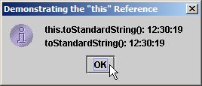
ThisTest.java
Lines 31-33 this used to distinguish between argumens and variables
Lines 39-40 use explicit and implicit this to call toStandarsString
27 // constructor uses parameter names identical to instance variable
28 // names; "this" reference required to distinguish between names
29 public SimpleTime( int hour, int minute, int second )
30 {
31 this.hour = hour; // set "this" object's hour
32 this.minute = minute; // set "this" object's minute
33 this.second = second; // set "this" object's second
34 }
35
36 // use explicit and implicit "this" to call toStandardString
37 public String buildString()
38 {
39 return "this.toStandardString(): " + this.toStandardString() +
40 "\ntoStandardString(): " + toStandardString();
41 }
42
43 // return String representation of SimpleTime
44 public String toStandardString()
45 {
46 DecimalFormat twoDigits = new DecimalFormat( "00" );
47
48 // "this" is not required here, because method does not
49 // have local variables with same names as instance variables
50 return twoDigits.format( this.hour ) + ":" +
51 twoDigits.format( this.minute ) + ":" +
52 twoDigits.format( this.second );
53 }
54
55 } // end class SimpleTime
this used to distinguish between arguments and ThisTest variables
Use explicit and implicit this to call toStandardString

Slide 23
Sınıf Nesnelerinin Yüklenmesi: Yapılandırıcılar
Sınıf Yapılandırıcıları
  Sınıf ile aynı ismi alırlar.
  Sınıfa ait değişkenlere değer atanır.
  Sınıfa ait değişkenlerin yüklenmesi için yapılandırcı aşağıdaki gibi çağrılır.
    new Sınıfİsmi( argument1, argument2, …, arugmentN );
    new yeni bir nesnenin oluşturlacağını bildirir.
    Sınıfİsmi hangi tipte nesne üretileceğini belirtir.
    argument yapılandırıcının parametre değerleri

Slide 24
Aşırı Yüklenmiş (Overloaded)Yapılandırıcılar Kullanmak
Aşırı Yüklenmiş Yapılandırıcılar
  Aynı ismi alan metodlar (aynı sınıfın içinde)
  Parametre listeleri farklı olmak zorunda

Slide 25
Time2.java
Lines 12-15
No-argument (default) constructor
Line 14
Use this to invoke the Time2 constructor declared at lines 30-33
Lines 18-21
Overloaded constructor has one int argument
Lines 24-27
Second overloaded constructor has two int arguments
1 // Fig. 8.5: Time2.java
2 // Time2 class declaration with overloaded constructors.
3 import java.text.DecimalFormat;
4
5 public class Time2 {
6 private int hour; // 0 - 23
7 private int minute; // 0 - 59
8 private int second; // 0 - 59
9
10 // Time2 constructor initializes each instance variable to zero;
11 // ensures that Time object starts in a consistent state
12 public Time2()
13 {
14 this( 0, 0, 0 ); // invoke Time2 constructor with three arguments
15 }
16
17 // Time2 constructor: hour supplied, minute and second defaulted to 0
18 public Time2( int h )
19 {
20 this( h, 0, 0 ); // invoke Time2 constructor with three arguments
21 }
22
23 // Time2 constructor: hour and minute supplied, second defaulted to 0
24 public Time2( int h, int m )
25 {
26 this( h, m, 0 ); // invoke Time2 constructor with three arguments
27 }
28
No-argument (default) constructor
Use this to invoke the Time2 constructor declared at lines 30-33
Overloaded constructor has one int argument
Second overloaded constructor has two int arguments

Slide 26
Time2.java
Lines 30-33
Third overloaded constructor has three int arguments
Lines 36-40
Fourth overloaded constructor has Time2 argument
29 // Time2 constructor: hour, minute and second supplied
30 public Time2( int h, int m, int s )
31 {
32 setTime( h, m, s ); // invoke setTime to validate time
33 }
34
35 // Time2 constructor: another Time2 object supplied
36 public Time2( Time2 time )
37 {
38 // invoke Time2 constructor with three arguments
39 this( time.hour, time.minute, time.second );
40 }
41
42 // set a new time value using universal time; perform
43 // validity checks on data; set invalid values to zero
44 public void setTime( int h, int m, int s )
45 {
46 hour = ( ( h >= 0 && h < 24 ) ? h : 0 );
47 minute = ( ( m >= 0 && m < 60 ) ? m : 0 );
48 second = ( ( s >= 0 && s < 60 ) ? s : 0 );
49 }
50
51 // convert to String in universal-time format
52 public String toUniversalString()
53 {
54 DecimalFormat twoDigits = new DecimalFormat( "00" );
55
56 return twoDigits.format( hour ) + ":" +
57 twoDigits.format( minute ) + ":" + twoDigits.format( second );
58 }
Third overloaded constructor has three int arguments
Fourth overloaded constructor has Time2 argument

Slide 27
Time2.java
59
60 // convert to String in standard-time format
61 public String toStandardString()
62 {
63 DecimalFormat twoDigits = new DecimalFormat( "00" );
64
65 return ( (hour == 12 || hour == 0) ? 12 : hour % 12 ) + ":" +
66 twoDigits.format( minute ) + ":" + twoDigits.format( second ) +
67 ( hour < 12 ? " AM" : " PM" );
68 }
69
70 } // end class Time2

Slide 28
TimeTest3.java
Lines 9-14
Instantiate each Time2 reference using a different constructor
1 // Fig. 8.6: TimeTest3.java
2 // Overloaded constructors used to initialize Time2 objects.
3 import javax.swing.*;
4
5 public class TimeTest3 {
6
7 public static void main( String args[] )
8 {
9 Time2 t1 = new Time2(); // 00:00:00
10 Time2 t2 = new Time2( 2 ); // 02:00:00
11 Time2 t3 = new Time2( 21, 34 ); // 21:34:00
12 Time2 t4 = new Time2( 12, 25, 42 ); // 12:25:42
13 Time2 t5 = new Time2( 27, 74, 99 ); // 00:00:00
14 Time2 t6 = new Time2( t4 ); // 12:25:42
15
16 String output = "Constructed with: " +
17 "\nt1: all arguments defaulted" +
18 "\n " + t1.toUniversalString() +
19 "\n " + t1.toStandardString();
20
21 output += "\nt2: hour specified; minute and second defaulted" +
22 "\n " + t2.toUniversalString() +
23 "\n " + t2.toStandardString();
24
25 output += "\nt3: hour and minute specified; second defaulted" +
26 "\n " + t3.toUniversalString() +
27 "\n " + t3.toStandardString();
Instantiate each Time2 reference using a different constructor

Slide 29
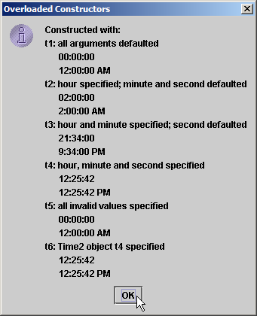
TimeTest3.java
28
29 output += "\nt4: hour, minute and second specified" +
30 "\n " + t4.toUniversalString() +
31 "\n " + t4.toStandardString();
32
33 output += "\nt5: all invalid values specified" +
34 "\n " + t5.toUniversalString() +
35 "\n " + t5.toStandardString();
36
37 output += "\nt6: Time2 object t4 specified" +
38 "\n " + t6.toUniversalString() +
39 "\n " + t6.toStandardString();
40
41 JOptionPane.showMessageDialog( null, output,
42 "Overloaded Constructors", JOptionPane.INFORMATION_MESSAGE );
43
44 System.exit( 0 );
45
46 } // end main
47
48 } // end class TimeTest3

Slide 30
Bir yapılandırıcıdan diğerini çağırmak
Yapılandırıcı içerisinden diğer bir yapılandırıcıyı çağırırken this ifadesi her zaman ilk satırda yazılmalıdır.
Her zaman yapılandırıcılar içerisinden this ifadesi ile başka bir yapılandırıcı çağrılır.
Yapılandırıcılar içersinde birden fazla this ifadesi ile başka yapılandırıcı çağrılamaz.

Slide 31
8.8 Set ve Get Metodları Kullanımı
Erişen metod (“get” method)
  public method
  private türündeki verileri okumayı sağlar.
Değiştiren metod (“set” method)
  public method
  private türündeki verileri değişimini sağlar.

Slide 32
Time3.java
Lines 6-8 private variables cannot be accessed directly by objects in different classes
1 // Fig. 8.7: Time3.java
2 // Time3 class declaration with set and get methods.
3 import java.text.DecimalFormat;
4
5 public class Time3 {
6 private int hour; // 0 - 23
7 private int minute; // 0 - 59
8 private int second; // 0 - 59
9
10 // Time3 constructor initializes each instance variable to zero;
11 // ensures that Time object starts in a consistent state
12 public Time3()
13 {
14 this( 0, 0, 0 ); // invoke Time3 constructor with three arguments
15 }
16
17 // Time3 constructor: hour supplied, minute and second defaulted to 0
18 public Time3( int h )
19 {
20 this( h, 0, 0 ); // invoke Time3 constructor with three arguments
21 }
22
23 // Time3 constructor: hour and minute supplied, second defaulted to 0
24 public Time3( int h, int m )
25 {
26 this( h, m, 0 ); // invoke Time3 constructor with three arguments
27 }
28
private variables cannot be accessed directly by objects in different classes

Slide 33
Time3.java
Lines 45-68
Set methods allows objects to manipulate private variables
// Time3 constructor: hour, minute and second supplied
public Time3( int h, int m, int s )
31 {
32 setTime( h, m, s );
33 }
34
35 // Time3 constructor: another Time3 object supplied
36 public Time3( Time3 time )
37 {
38 // invoke Time3 constructor with three arguments
39 this( time.getHour(), time.getMinute(), time.getSecond() );
40 }
41
42 // Set Methods
43 // set a new time value using universal time; perform
44 // validity checks on data; set invalid values to zero
45 public void setTime( int h, int m, int s )
46 {
47 setHour( h ); // set the hour
48 setMinute( m ); // set the minute
49 setSecond( s ); // set the second
50 }
51
52 // validate and set hour
53 public void setHour( int h )
54 {
55 hour = ( ( h >= 0 && h < 24 ) ? h : 0 );
56 }
57
Set methods allows objects to manipulate private variables

Slide 34
Time3.java
Lines 72-87
Get methods allow objects to read private variables
58 // validate and set minute
59 public void setMinute( int m )
60 {
61 minute = ( ( m >= 0 && m < 60 ) ? m : 0 );
62 }
63
64 // validate and set second
65 public void setSecond( int s )
66 {
67 second = ( ( s >= 0 && s < 60 ) ? s : 0 );
68 }
69
70 // Get Methods
71 // get hour value
72 public int getHour()
73 {
74 return hour;
75 }
76
77 // get minute value
78 public int getMinute()
79 {
80 return minute;
81 }
82
Get methods allow objects to read private variables

Slide 35
Time3.java
83 // get second value
84 public int getSecond()
85 {
86 return second;
87 }
88
89 // convert to String in universal-time format
90 public String toUniversalString()
91 {
92 DecimalFormat twoDigits = new DecimalFormat( "00" );
93
94 return twoDigits.format( getHour() ) + ":" +
95 twoDigits.format( getMinute() ) + ":" +
96 twoDigits.format( getSecond() );
97 }
98
99 // convert to String in standard-time format
100 public String toStandardString()
101 {
102 DecimalFormat twoDigits = new DecimalFormat( "00" );
103
104 return ( ( getHour() == 12 || getHour() == 0 ) ?
105 12 : getHour() % 12 ) + ":" + twoDigits.format( getMinute() ) +
106 ":" + twoDigits.format( getSecond() ) +
107 ( getHour() < 12 ? " AM" : " PM" );
108 }
109
110 } // end class Time3

Slide 36
TimeTest4.java
Lines 8 and 17
Declare and instantiate Time3 object
Lines 25 and 31
JTextFields allow user to specify hour.
1 // Fig. 8.8: TimeTest4.java
2 // Demonstrating the Time3 class set and get methods.
3 import java.awt.*;
4 import java.awt.event.*;
5 import javax.swing.*;
6
7 public class TimeTest4 extends JApplet implements ActionListener {
8 private Time3 time;
9
10 private JLabel hourLabel, minuteLabel, secondLabel;
11 private JTextIField hourField, minuteField, secondField, displayField;
12 private JButton tickButton;
13
14 // create Time3 object and set up GUI
15 public void init()
16 {
17 time = new Time3(); // create Time3 object
18
19 // get applet's content pane and change its layout to FlowLayout
20 Container container = getContentPane();
21 container.setLayout( new FlowLayout() );
22
23 // set up hourLabel and hourField
24 hourLabel = new JLabel( "Set Hour" );
25 hourField = new JTextField( 10 );
26 container.add( hourLabel );
27 container.add( hourField );
28
Declare and instantiate Time3 object
JTextFields allow user to specify hour

Slide 37
TimeTest4.java
Line 31
JTextField allows user to specify minute
Line 37
JTextField allows user to specify second
29 // set up minuteLabel and minuteField
30 minuteLabel = new JLabel( "Set Minute" );
31 minuteField = new JTextField( 10 );
32 container.add( minuteLabel );
33 container.add( minuteField );
34
35 // set up secondLabel and secondField
36 secondLabel = new JLabel( "Set Second" );
37 secondField = new JTextField( 10 );
38 container.add( secondLabel );
39 container.add( secondField );
40
41 // set up displayField
42 displayField = new JTextField( 30 );
43 displayField.setEditable( false );
44 container.add( displayField );
45
46 // set up tickButton
47 tickButton = new JButton( "Add 1 to Second" );
48 container.add( tickButton );
49
50 // register event handlers; this applet is the ActionListener,
51 // which contains method actionPerformed that will be called to
52 // handle action events generated by hourField, minuteField,
53 // secondField and tickButton
54 hourField.addActionListener( this );
55 minuteField.addActionListener( this );
56 secondField.addActionListener( this );
57 tickButton.addActionListener( this );
JTextField allows user to specify minute
JTextField allows user to specify second

Slide 38
TimeTest4.java
Lines 71-74
Lines 77-80
Lines 83-86 TimeTest5 uses Time3 set methods to set Time3 private variables
58
59 displayTime(); // update text in displayField and status bar
60
61 } // end method init
62
63 // event handler for button and textfield events
64 public void actionPerformed( ActionEvent event )
65 {
66 // process tickButton event
67 if ( event.getSource() == tickButton )
68 tick();
69
70 // process hourField event
71 else if ( event.getSource() == hourField ) {
72 time.setHour( Integer.parseInt( event.getActionCommand() ) );
73 hourField.setText( "" );
74 }
75
76 // process minuteField event
77 else if ( event.getSource() == minuteField ) {
78 time.setMinute( Integer.parseInt( event.getActionCommand() ) );
79 minuteField.setText( "" );
80 }
81
82 // process secondField event
83 else if ( event.getSource() == secondField ) {
84 time.setSecond( Integer.parseInt( event.getActionCommand() ) );
85 secondField.setText( "" );
86 }
TimeTest5 uses Time3 set methods to set Time3 private variables

Slide 39
TimeTest4.java
Lines 95-96 TimeTest5 uses Time3 get methods to read Time3 private variables
87
88 displayTime(); // update text in displayField and status bar
89
90 } // end method actionPerformed
91
92 // update displayField and applet container's status bar
93 public void displayTime()
94 {
95 displayField.setText( "Hour: " + time.getHour() + "; Minute: " +
96 time.getMinute() + "; Second: " + time.getSecond() );
97
98 showStatus( "Standard time is: " + time.toStandardString() +
99 "; Universal time is: " + time.toUniversalString() );
100
101 } // end method updateDisplay
102
103 // add one to second and update hour/minute if necessary
104 public void tick()
105 {
106 time.setSecond( ( time.getSecond() + 1 ) % 60 );
107
108 if ( time.getSecond() == 0 ) {
109 time.setMinute( ( time.getMinute() + 1 ) % 60 );
110
111 if ( time.getMinute() == 0 )
112 time.setHour( ( time.getHour() + 1 ) % 24 );
113 }
114
115 } // end method tick
116
117 } // end class TimeTest4
TimeTest5 uses Time3 get methods to read Time3 private variables

Slide 40
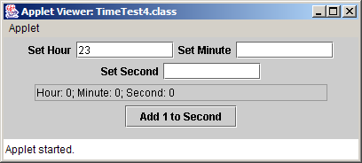
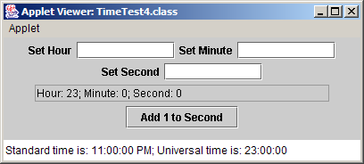
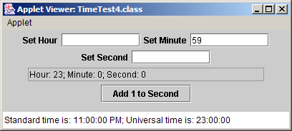
TimeTest4.java

Slide 41

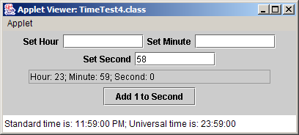
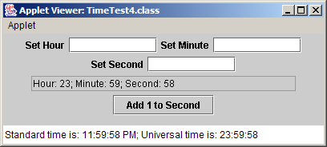
TimeTest4.java

Slide 42

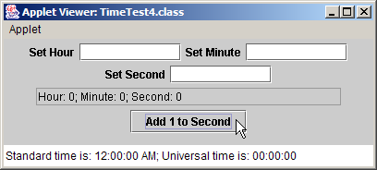
TimeTest4.java

Slide 43
Kompozisyon
Kompozisyon
  Bir Sınıf diğer sınıf nesne referanslarını içinde barındırabilir.
    Bu referanslar sınıfın üyeleridir.

Slide 44
Date.java
Line 4
Class Date encapsulates data that describes date
Lines 11-20
Date constructor instantiates Date object based on specified arguments
1 // Fig. 8.9: Date.java
2 // Date class declaration.
3
4 public class Date {
5 private int month; // 1-12
6 private int day; // 1-31 based on month
7 private int year; // any year
8
9 // constructor: call checkMonth to confirm proper value for month;
10 // call checkDay to confirm proper value for day
11 public Date( int theMonth, int theDay, int theYear )
12 {
13 month = checkMonth( theMonth ); // validate month
14 year = theYear; // could validate year
15 day = checkDay( theDay ); // validate day
16
17 System.out.println( "Date object constructor for date " +
18 toDateString() );
19
20 } // end Date constructor
21
22 // utility method to confirm proper month value
23 private int checkMonth( int testMonth )
24 {
25 if ( testMonth > 0 && testMonth <= 12 ) // validate month
26 return testMonth;
Class Date encapsulates data that describes date
Date constructor instantiates Date object based on specified arguments

Slide 45
Date.java
27
28 else { // month is invalid
29 System.out.println( "Invalid month (" + testMonth +
30 ") set to 1." );
31 return 1; // maintain object in consistent state
32 }
33
34 } // end method checkMonth
35
36 // utility method to confirm proper day value based on month and year
37 private int checkDay( int testDay )
38 {
39 int daysPerMonth[] =
40 { 0, 31, 28, 31, 30, 31, 30, 31, 31, 30, 31, 30, 31 };
41
42 // check if day in range for month
43 if ( testDay > 0 && testDay <= daysPerMonth[ month ] )
44 return testDay;
45
46 // check for leap year
47 if ( month == 2 && testDay == 29 && ( year % 400 == 0 ||
48 ( year % 4 == 0 && year % 100 != 0 ) ) )
49 return testDay;
50
51 System.out.println( "Invalid day (" + testDay + ") set to 1." );
52
53 return 1; // maintain object in consistent state
54
55 } // end method checkDay

Slide 46
Date.java
56
57 // return a String of the form month/day/year
58 public String toDateString()
59 {
60 return month + "/" + day + "/" + year;
61 }
62
63 } // end class Date

Slide 47
Employee.java
Lines 7-8
Employee is composed of two references to Date objects
1 // Fig. 8.10: Employee.java
2 // Employee class declaration.
3
4 public class Employee {
5 private String firstName;
6 private String lastName;
7 private Date birthDate;
8 private Date hireDate;
9
10 // constructor to initialize name, birth date and hire date
11 public Employee( String first, String last, Date dateOfBirth,
12 Date dateOfHire )
13 {
14 firstName = first;
15 lastName = last;
16 birthDate = dateOfBirth;
17 hireDate = dateOfHire;
18 }
19
20 // convert Employee to String format
21 public String toEmployeeString()
22 {
23 return lastName + ", " + firstName +
24 " Hired: " + hireDate.toDateString() +
25 " Birthday: " + birthDate.toDateString();
26 }
27
28 } // end class Employee
Employee is composed of two references to Date objects

Slide 48
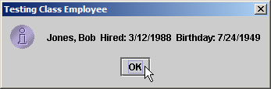
EmployeeTest.java
1 // Fig. 8.11: EmployeeTest.java
2 // Demonstrating an object with a member object.
3 import javax.swing.JOptionPane;
4
5 public class EmployeeTest {
6
7 public static void main( String args[] )
8 {
9 Date birth = new Date( 7, 24, 1949 );
10 Date hire = new Date( 3, 12, 1988 );
11 Employee employee = new Employee( "Bob", "Jones", birth, hire );
12
13 JOptionPane.showMessageDialog( null, employee.toEmployeeString(),
14 "Testing Class Employee", JOptionPane.INFORMATION_MESSAGE );
15
16 System.exit( 0 );
17 }
18
19 } // end class EmployeeTest
Date object constructor for date 7/24/1949
Date object constructor for date 3/12/1988

Slide 49
8.10 Çöp Toplayıcısı (Garbage Collection)
Çöp Toplayıcısı
  Java dilinde, C++ dilinde olduğu gibi oluşturulan nesnelerimizi işleri bitince yok etme özgürlüğü kodu yazan kişinin elinde değildir
  Bir nesnenin gerçekten çöp olup olmadığına karar veren mekanizma çöp toplayıcısıdır ( garbage collector).
Notes:
Bu finalize metoduna bak.

Slide 50
finalize () metodu
Akıllarda tutulması gereken diğer bir konu ise eğer uygulamanız çok fazla sayıda çöp nesnesi ( kullanılmayan nesne) üretmiyorsa, çöp toplayıcısı ( garbage collector) devreye girmeyebilir.
Birbaşka önemli nokta;
  System.gc()
  ile çöp toplayıcısını tetiklemezsek , çöp toplayıcısının ne
  zaman devreye girip çöp haline dönüºmüº olan nesneleri
  bellekten temizleneceği bilinemez.

Slide 51
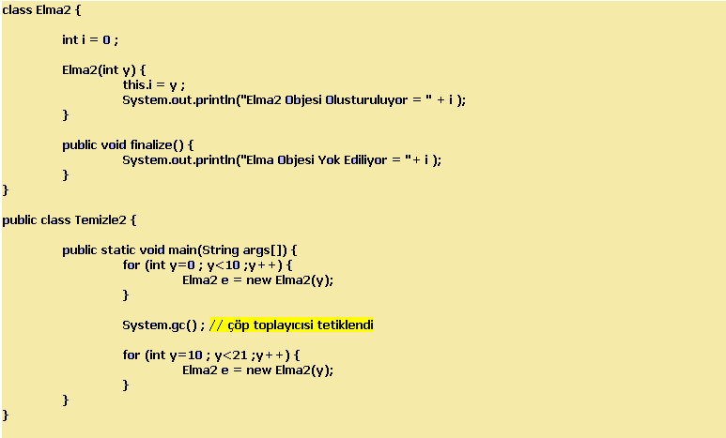

Slide 52
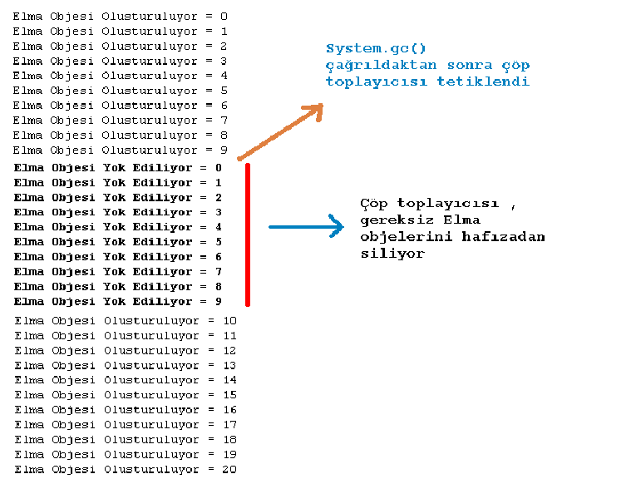

Slide 53
8.11 Static Sınıf Üyeleri
static tanımlanmış değişkenler
  Sadece global olan alanlara statik özelliğini verebiliriz.
  Yerel değişkenlerin statik olma özellikleri yoktur.
  Statik alanlar, bir sınıfa ait olan tüm nesneler için aynı bellek alanında bulunurlar.
static tanımlanmış metodlar
  Statik yordamlar (sınıf yordamlar), nesnelerden bağımsız yordamlardır.
  Statik bir yordamı çağırmak için herhangi bir sınıfa ait nesne oluşturma zorunluluğu yoktur.
  Statik olmayan yordamlardan (nesneye ait yordamlar),statik yordamları rahatlıkla çağırılabilmesine karşın statik yordamlardan nesne yordamlarını doğrudan çağıramayız.

Slide 54
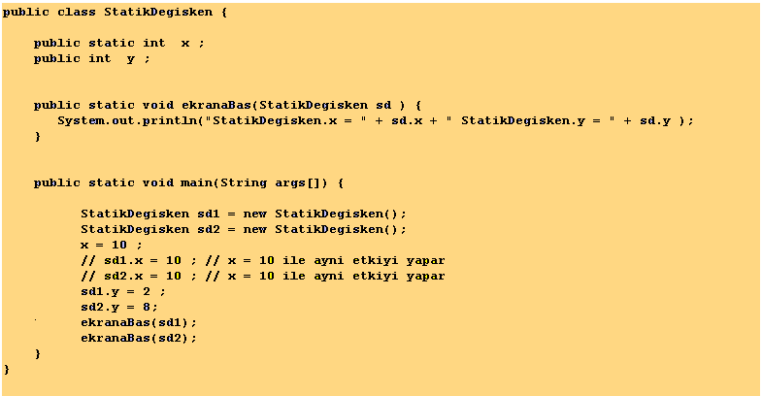

Slide 55
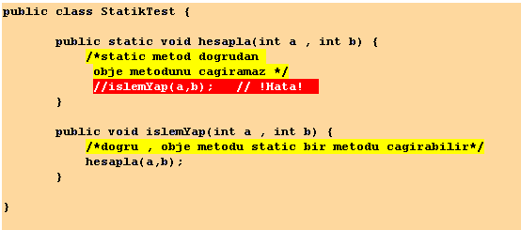

Slide 56
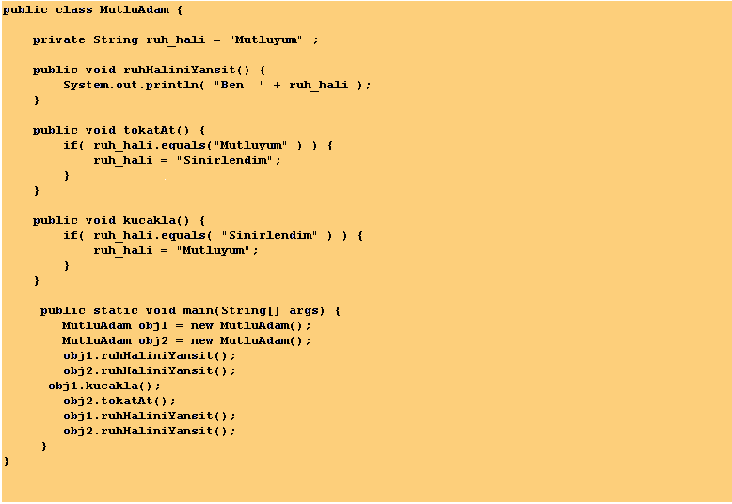
Bir metodun static mi yoksa obje metodu olup olmayacağına nasıl karar vereceğiz?

Slide 57
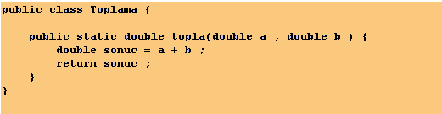
Bir metodun static mi yoksa obje metodu olup olmayacağına nasıl karar vereceğiz?

Slide 58
Employee.java
Line 6
Employee objects share one instance of count
Lines 23-28
Called when Employee is marked for garbage collection
1 // Fig. 8.12: Employee.java
2 // Employee class declaration.
3 public class Employee {
4 private String firstName;
5 private String lastName;
6 private static int count = 0; // number of objects in memory
7
8 // initialize employee, add 1 to static count and
9 // output String indicating that constructor was called
10 public Employee( String first, String last )
11 {
12 firstName = first;
13 lastName = last;
14
15 ++count; // increment static count of employees
16 System.out.println( "Employee constructor: " +
17 firstName + " " + lastName );
18 }
19
20 // subtract 1 from static count when garbage collector
21 // calls finalize to clean up object and output String
22 // indicating that finalize was called
23 protected void finalize()
24 {
25 --count; // decrement static count of employees
26 System.out.println( "Employee finalizer: " +
27 firstName + " " + lastName + "; count = " + count );
28 }
29
Employee objects share one instance of count
Called when Employee is marked for garbage collection

Slide 59
Employee.java
Lines 43-46 static method accesses static variable count
30 // get first name
31 public String getFirstName()
32 {
33 return firstName;
34 }
35
36 // get last name
37 public String getLastName()
38 {
39 return lastName;
40 }
41
42 // static method to get static count value
43 public static int getCount()
44 {
45 return count;
46 }
47
48 } // end class Employee
static method accesses static variable count

Slide 60
EmployeeTest.java
Line 12 EmployeeTest can invoke Employee static method, even though Employee has not been instantiated
1 // Fig. 8.13: EmployeeTest.java
2 // Test Employee class with static class variable,
3 // static class method, and dynamic memory.
4 import javax.swing.*;
5
6 public class EmployeeTest {
7
8 public static void main( String args[] )
9 {
10 // prove that count is 0 before creating Employees
11 String output = "Employees before instantiation: " +
12 Employee.getCount();
13
14 // create two Employees; count should be 2
15 Employee e1 = new Employee( "Susan", "Baker" );
16 Employee e2 = new Employee( "Bob", "Jones" );
17
18 // prove that count is 2 after creating two Employees
19 output += "\n\nEmployees after instantiation: " +
20 "\nvia e1.getCount(): " + e1.getCount() +
21 "\nvia e2.getCount(): " + e2.getCount() +
22 "\nvia Employee.getCount(): " + Employee.getCount();
23
24 // get names of Employees
25 output += "\n\nEmployee 1: " + e1.getFirstName() +
26 " " + e1.getLastName() + "\nEmployee 2: " +
27 e2.getFirstName() + " " + e2.getLastName();
28
EmployeeTest can invoke Employee static method, even though Employee has not been instantiated

Slide 61
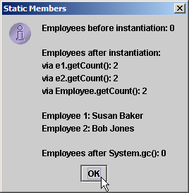
EmployeeTest.java
Line 35
Calls Java’s automatic garbage-collection mechanism
29 // decrement reference count for each Employee object; in this
30 // example, there is only one reference to each Employee, so these
31 // statements mark each Employee object for garbage collection
32 e1 = null;
33 e2 = null;
34
35 System.gc(); // suggest call to garbage collector
36
37 // show Employee count after calling garbage collector; count
38 // displayed may be 0, 1 or 2 based on whether garbage collector
39 // executes immediately and number of Employee objects collected
40 output += "\n\nEmployees after System.gc(): " +
41 Employee.getCount();
42
43 JOptionPane.showMessageDialog( null, output,
44 "Static Members", JOptionPane.INFORMATION_MESSAGE );
45
46 System.exit( 0 );
47 }
48
49 } // end class EmployeeTest
Calls Java’s automatic garbage-collection mechanism
Employee constructor: Susan Baker
Employee constructor: Bob Jones
Employee finalizer: Susan Baker; count = 1
Employee finalizer: Bob Jones; count = 0

Slide 62
8.12 Final ile Tanıtılmış Değişkenler
final anahtar kelimesi
  Değişken güncelleştirilemez.
    final değişkeni değiştirmeye kalkılsa hata verir.
  private final int INCREMENT = 5;
    INCREMENT değişkeni sabit olarak tanıtılmıştır.

Slide 63
IncrementTest.java
1 // Fig. 8.14: IncrementTest.java
2 // Initializing a final variable.
3 import java.awt.*;
4 import java.awt.event.*;
5 import javax.swing.*;
6
7 public class IncrementTest extends JApplet implements ActionListener {
8 private Increment incrementObject;
9 private JButton button;
10
11 // set up GUI
12 public void init()
13 {
14 incrementObject = new Increment( 5 );
15
16 Container container = getContentPane();
17
18 button = new JButton( "Click to increment" );
19 button.addActionListener( this );
20 container.add( button );
21 }
22
23 // add INCREMENT to total when user clicks button
24 public void actionPerformed( ActionEvent actionEvent )
25 {
26 incrementObject.increment();
27 showStatus( incrementObject.toIncrementString() );
28 }
29
30 } // end class IncrementTest
31

Slide 64
Increment.java
Line 36 final keyword declares INCREMENT as constant
Line 41 final variable INCREMENT must be initialized before using it
32 // class containing constant variable
33 class Increment {
34 private int count = 0; // number of increments
35 private int total = 0; // total of all increments
36 private final int INCREMENT; // constant variable
37
38 // initialize constant INCREMENT
39 public Increment( int incrementValue )
40 {
41 INCREMENT = incrementValue; // intialize constant variable (once)
42 }
43
44 // add INCREMENT to total and add 1 to count
45 public void increment()
46 {
47 total += INCREMENT;
48 ++count;
49 }
50
51 // return String representation of an Increment object's data
52 public String toIncrementString()
53 {
54 return "After increment " + count + ": total = " + total;
55 }
56
57 } // end class Increment
final keyword declares INCREMENT as constant
final variable INCREMENT must be initialized before using it

Slide 65
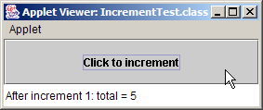
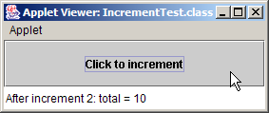

IncrementTest.java:40: variable INCREMENT might not have been initialized
{
^
1 error

Slide 66
8.13 Paketler Oluşturma
Bizler programlarımıza paketler dahil (import) ederiz.
  İlişkili sınıflar yada arayüzler
  Complex uygulamaları daha kolay yönetmek için.
  Yazılımların yeniden kullanabilirliğini artırma
  Tekil sınıf isimleri sağlamak için
    Popüler paket-isimlendirme
      Internet domain isminin tersi
        e.g., com.deitel
Notes:
Paketlere bak.

Slide 67
Time1.java
Line 3
Class Time1 is placed in this package
Line 3
Class Time1 is in directory com/deitel/jhtp5/ch08
Line 5 import class DecimalFormat from package java.text
1 // Fig. 8.16: Time1.java
2 // Time1 class declaration maintains the time in 24-hour format.
3 package com.deitel.jhtp5.ch08;
4
5 import java.text.DecimalFormat;
6
7 public class Time1 extends Object {
8 private int hour; // 0 - 23
9 private int minute; // 0 - 59
10 private int second; // 0 - 59
11
12 // Time1 constructor initializes each instance variable to zero;
13 // ensures that each Time1 object starts in a consistent state
14 public Time1()
15 {
16 setTime( 0, 0, 0 );
17 }
18
19 // set a new time value using universal time; perform
20 // validity checks on the data; set invalid values to zero
21 public void setTime( int h, int m, int s )
22 {
23 hour = ( ( h >= 0 && h < 24 ) ? h : 0 );
24 minute = ( ( m >= 0 && m < 60 ) ? m : 0 );
25 second = ( ( s >= 0 && s < 60 ) ? s : 0 );
26 }
27
Class Time1 is placed in this package
Class Time1 is in directory com/deitel/jhtp5/ch08
import class DecimalFormat from package java.text

Slide 68
Time1.java
Line 31
DecimalFormat from package java.text
28 // convert to String in universal-time format
29 public String toUniversalString()
30 {
31 DecimalFormat twoDigits = new DecimalFormat( "00" );
32
33 return twoDigits.format( hour ) + ":" +
34 twoDigits.format( minute ) + ":" + twoDigits.format( second );
35 }
36
37 // convert to String in standard-time format
38 public String toStandardString()
39 {
40 DecimalFormat twoDigits = new DecimalFormat( "00" );
41
42 return ( (hour == 12 || hour == 0) ? 12 : hour % 12 ) + ":" +
43 twoDigits.format( minute ) + ":" + twoDigits.format( second ) +
44 ( hour < 12 ? " AM" : " PM" );
45 }
46
47 } // end class Time1
DecimalFormat from package java.text

Slide 69
TimeTest1.java
Line 5 import class JOptionPane from package javax.swing
Line 8 import class Time1 from package com.deitel.jhtp4.ch08
Line 14
TimeTest1 can declare Time1 object
1 // Fig. 8.17: TimeTest1.java
2 // Class TimeTest1 to exercise class Time1.
3
4 // Java packages
5 import javax.swing.JOptionPane;
6
7 // Deitel packages
8 import com.deitel.jhtp5.ch08.Time1; // import Time1 class
9
10 public class TimeTest1 {
11
12 public static void main( String args[] )
13 {
14 Time1 time = new Time1(); // calls Time1 constructor
15
16 // append String version of time to String output
17 String output = "The initial universal time is: " +
18 time.toUniversalString() + "\nThe initial standard time is: " +
19 time.toStandardString();
20
21 // change time and append updated time to output
22 time.setTime( 13, 27, 6 );
23 output += "\n\nUniversal time after setTime is: " +
24 time.toUniversalString() +
25 "\nStandard time after setTime is: " + time.toStandardString();
26
import class JOptionPane from package javax.swing
import class Time1 from package com.deitel.jhtp4.ch08
TimeTest1 can declare Time1 object

Slide 70

TimeTest1.java
27 // set time with invalid values; append updated time to output
28 time.setTime( 99, 99, 99 );
29 output += "\n\nAfter attempting invalid settings: " +
30 "\nUniversal time: " + time.toUniversalString() +
31 "\nStandard time: " + time.toStandardString();
32
33 JOptionPane.showMessageDialog( null, output,
34 "Testing Class Time1", JOptionPane.INFORMATION_MESSAGE );
35
36 System.exit( 0 );
37
38 } // end main
39
40 } // end class TimeTest1

Slide 71
8.14 Package Access
Package access
  Variable or method does not have member access modifier

Slide 72
PackageDataTest.java
Line 10
Instantiate reference to PackageData object
Lines 13-22 PackageDataTest can access PackageData data, because each class shares same package
1 // Fig. 8.18: PackageDataTest.java
2 // Classes in the same package (i.e., the same directory) can
3 // use package access data of other classes in the same package.
4 import javax.swing.JOptionPane;
5
6 public class PackageDataTest {
7
8 public static void main( String args[] )
9 {
10 PackageData packageData = new PackageData();
11
12 // append String representation of packageData to output
13 String output = "After instantiation:\n" +
14 packageData.toPackageDataString();
15
16 // change package access data in packageData object
17 packageData.number = 77;
18 packageData.string = "Goodbye";
19
20 // append String representation of packageData to output
21 output += "\nAfter changing values:\n" +
22 packageData.toPackageDataString();
23
24 JOptionPane.showMessageDialog( null, output, "Package Access",
25 JOptionPane.INFORMATION_MESSAGE );
26
Instantiate reference to PackageData object
PackageDataTest can access PackageData data, because each class shares same package

Slide 73
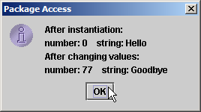
PackageDataTest.java
Line 33
No access modifier, so class has package-access variables
27 System.exit( 0 );
28 }
29
30 } // end class PackageDataTest
31
32 // class with package access instance variables
33 class PackageData {
34 int number; // package-access instance variable
35 String string; // package-access instance variable
36
37 // constructor
38 public PackageData()
39 {
40 number = 0;
41 string = "Hello";
42 }
43
44 // return PackageData object String representation
45 public String toPackageDataString()
46 {
47 return "number: " + number + " string: " + string;
48 }
49
50 } // end class PackageData
No access modifier, so class has package-access variables

Slide 74
8.15 Software Reusability
Java
  Framework for achieving software reusability
  Rapid applications development (RAD)
    e.g., creating a GUI application quickly

Slide 75
8.16 Data Abstraction and Encapsulation
Information hiding
  Stack data structure
    Last in-first out (LIFO)
    Developer creates stack
      Hides stack’s implementation details from clients
    Data abstraction
      Abstract data types (ADTs)

Slide 76
8.16 Data Abstraction and Encapsulation (Cont.)
Abstract Data Type (ADT)
  Queue
    Line at grocery store
    First-in, first-out (FIFO)
      Enqueue to place objects in queue
      Dequeue to remove object from queue
      Enqueue and dequeue hide internal data representation

